Slide 1
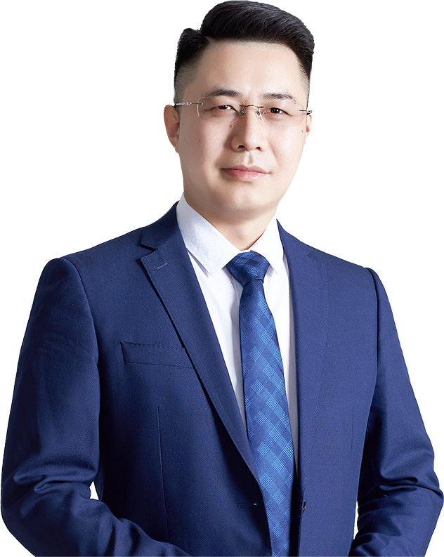
风宜长物
放眼量
杨春虎 | 执业编号:A1120619100003
·
经传多赢投研总监
·
北京大学金融系毕业,从业十余年,坚持以资金推动论为研究核心，形成了以机构思路选股，游资思路跟踪的稳健投资模型。独创双龙战法，机构分析战法等软件经典战法，深受广大用户的喜爱。

Slide 2
第一章
抓本质，树信心
第二章
抬望眼，路依旧
第三章
跟政策，抓本质
第四章
科技强，则国强

Slide 3
PART 01
抓本质，树信心

Slide 4
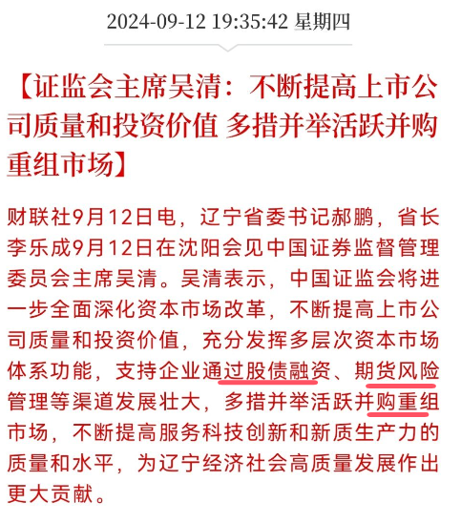
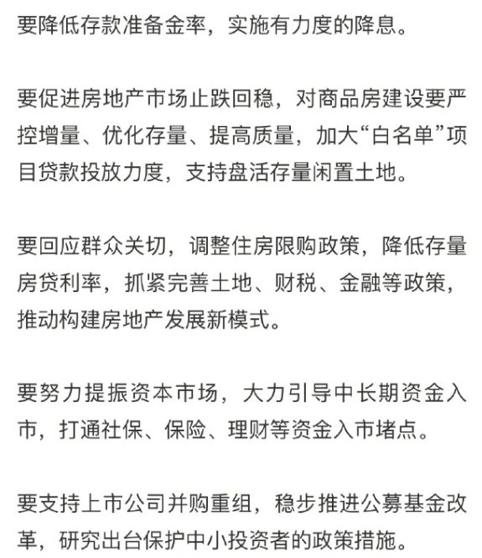
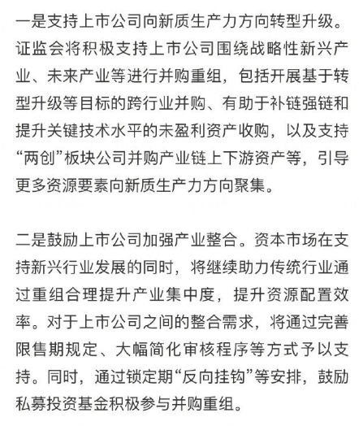
机构无限开火权
定性：机构贷款牛
1，优质资产机构非必要卖出，换取贷款，合理增加买入
2，利好沪深300，高股息，高净资产，破净股，A50
3，国企改革-证券-钢铁-科技亏损并购重组
4，首提止跌回稳，利好地产，促进消费信心
核心主题，并购重组
核心稳健：沪深300,高股息，高净资产，破净股
央企国企为主，核心民营为辅
经传多赢投研总监 :杨春虎丨执业编号:A1120619100003 风险提示:观点基于软件数据和理论模型分析，仅供参考，不构成买卖建议，股市有风险，投资需谨慎

Slide 5
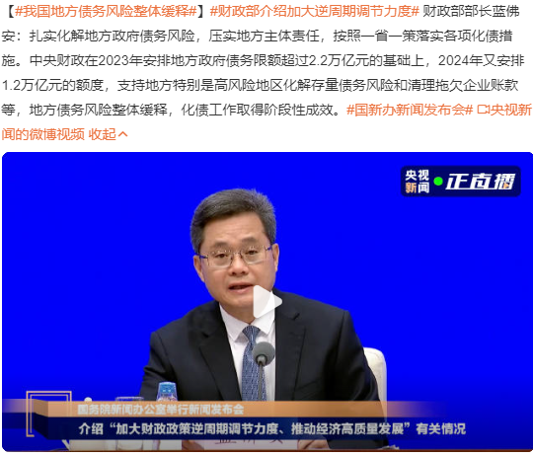
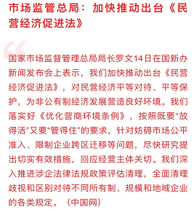
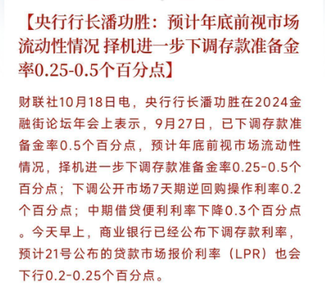
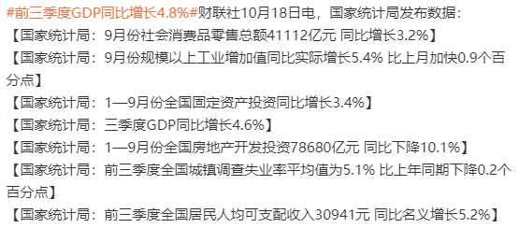
信心大于黄金
信心大于黄金
地方政府轻装上阵，民营经济促进信心
健康运行，稳经济，促就业，
财政部，住建部，人行，证监会，发改委，金监局。。
预期向好才是发展的核心动力
经传多赢投研总监 :杨春虎丨执业编号:A1120619100003 风险提示:观点基于软件数据和理论模型分析，仅供参考，不构成买卖建议，股市有风险，投资需谨慎

Slide 6
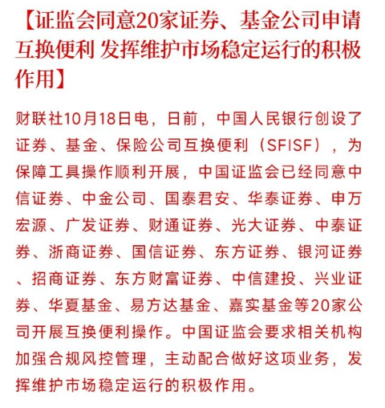
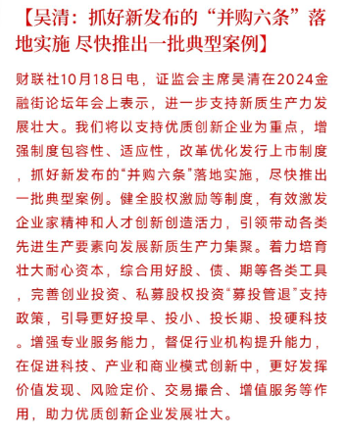
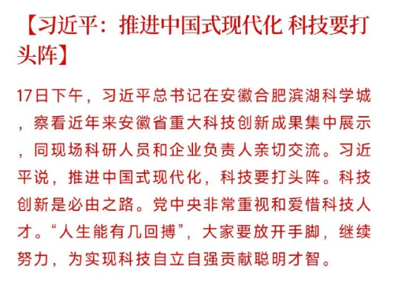
信心重拾的周五
人生能有几回博
并购六条，互换入市，遏制违规减持，促进长期资金入市
利好预期到初步落实阶段
国企改革-并购重组-金融科技-科技强国
经传多赢投研总监 :杨春虎丨执业编号:A1120619100003 风险提示:观点基于软件数据和理论模型分析，仅供参考，不构成买卖建议，股市有风险，投资需谨慎

Slide 7
PART 02
抬望眼，路依旧

Slide 8
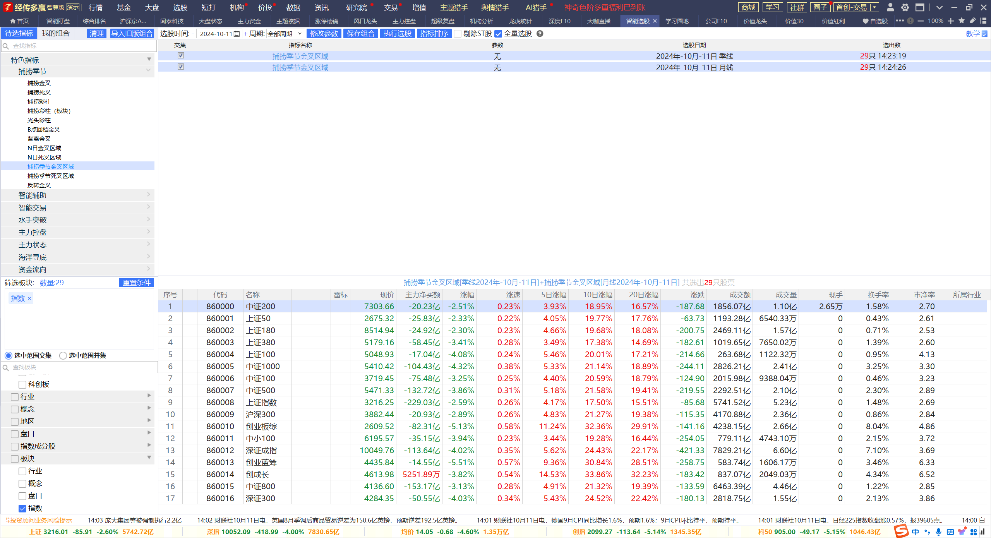
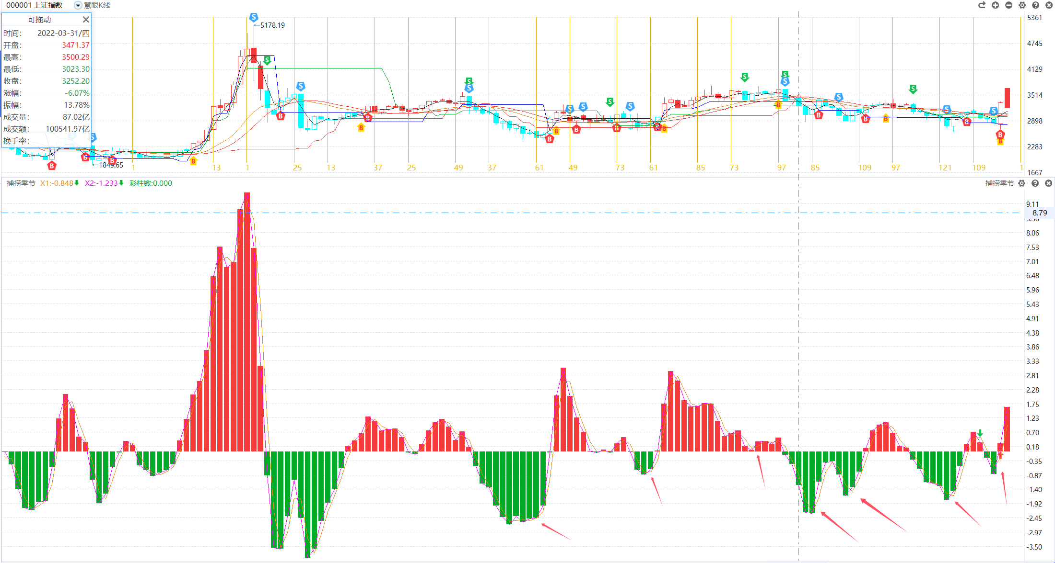
趋势依旧
29个指数，季线金叉区域初期，月线金叉区域初期
趋势不是不在，是短线波动之后，依然关注核心主线
经传多赢投研总监 :杨春虎丨执业编号:A1120619100003 风险提示:观点基于软件数据和理论模型分析，仅供参考，不构成买卖建议，股市有风险，投资需谨慎

Slide 9
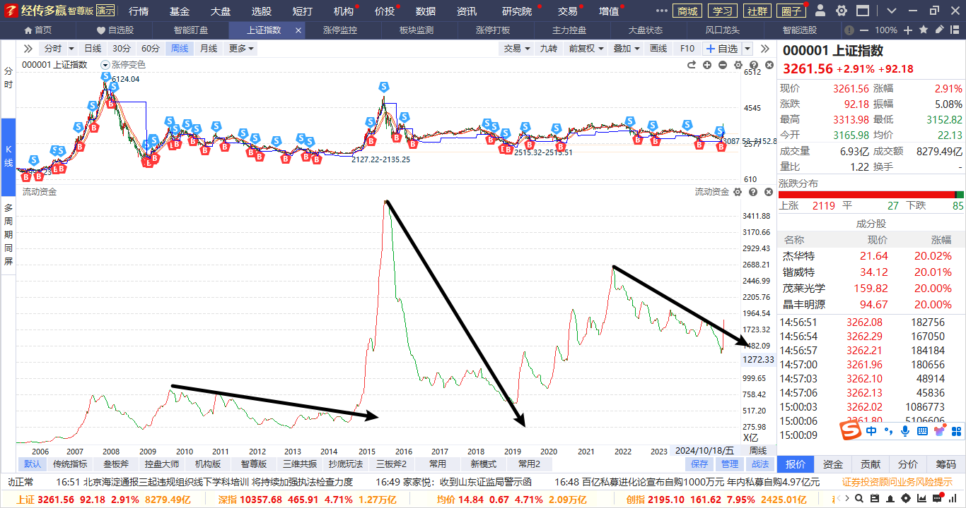
资金为王
每一轮行情，资金突破下降趋势开始，资金突破前期平台加速
两次资金打破下降趋势，两次大机会，历史会重复，创业板率先突破前期平台
经传多赢投研总监 :杨春虎丨执业编号:A1120619100003 风险提示:观点基于软件数据和理论模型分析，仅供参考，不构成买卖建议，股市有风险，投资需谨慎

Slide 10
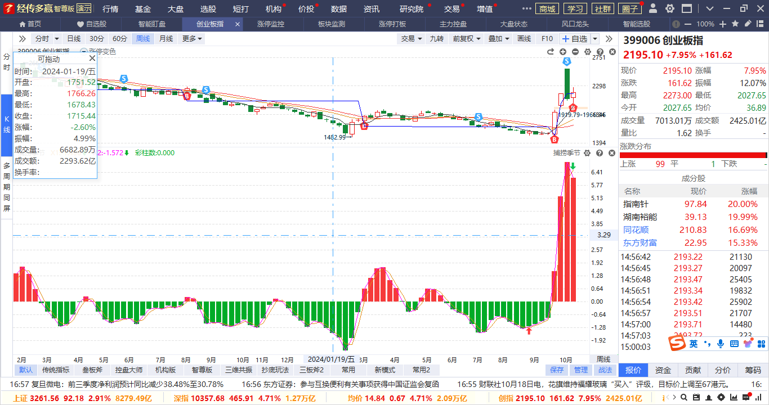
周线洗盘
周线死叉，日线金叉，关注反弹创新高的方向，不创新高，短期洗盘调整
月线，季线金叉区域，周线洗盘，稳健投资，关注下个周线金叉
经传多赢投研总监 :杨春虎丨执业编号:A1120619100003 风险提示:观点基于软件数据和理论模型分析，仅供参考，不构成买卖建议，股市有风险，投资需谨慎

Slide 11
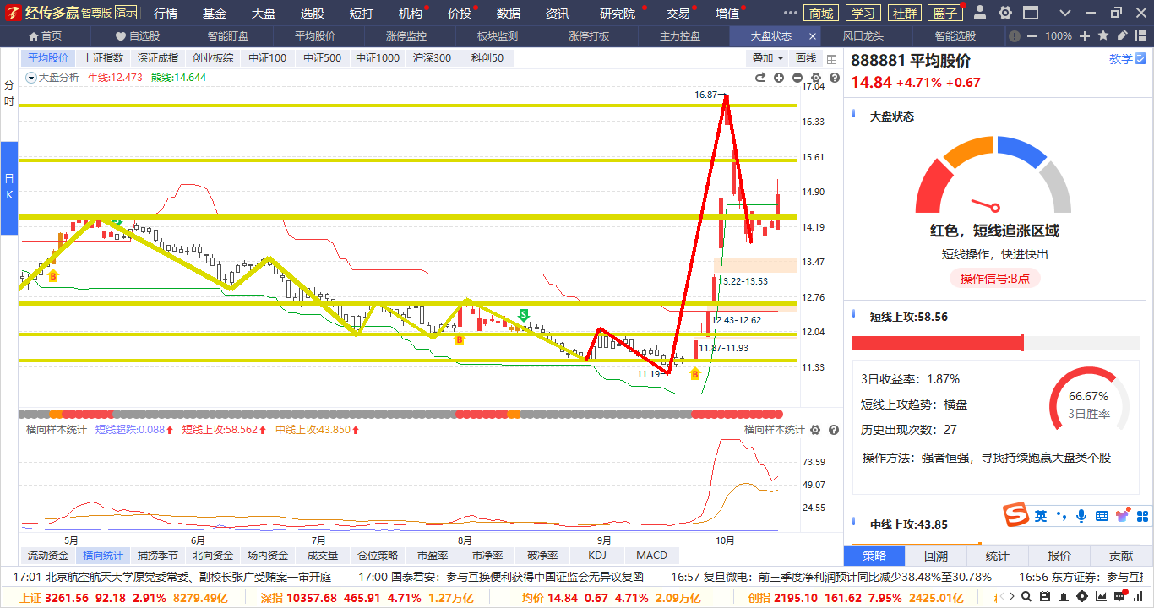
关注控盘
平均股价中短线上攻一起启动，机会区域，强者恒强
无控盘不长久，强者恒强控盘增长
经传多赢投研总监 :杨春虎丨执业编号:A1120619100003 风险提示:观点基于软件数据和理论模型分析，仅供参考，不构成买卖建议，股市有风险，投资需谨慎

Slide 12
PART 03
跟政策，抓本质

Slide 13
再次回顾，行情主线
定性：机构贷款牛
1，优质资产机构非必要卖出，换取贷款，合理增加买入
2，利好沪深300，高股息，高净资产，破净股，A50
3，国企改革-证券-钢铁-科技亏损并购重组
4，首提止跌回稳，利好地产，促进消费信心
核心主题，并购重组
核心稳健：沪深300,高股息，高净资产，破净股
央企国企为主，核心民营为辅
经传多赢投研总监 :杨春虎丨执业编号:A1120619100003 风险提示:观点基于软件数据和理论模型分析，仅供参考，不构成买卖建议，股市有风险，投资需谨慎

Slide 14
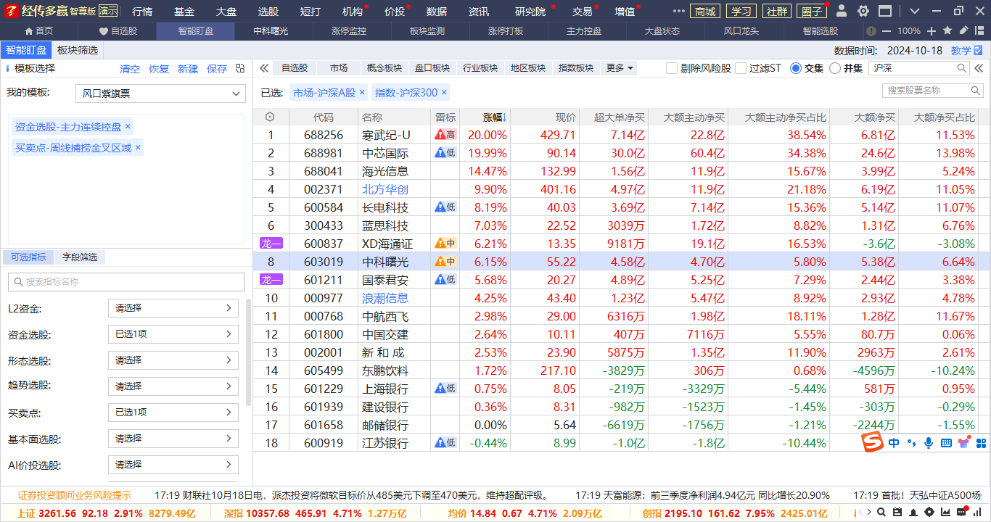
沪深300，控盘增加
控盘增加，资金流入，反复控盘，机构洗盘明显
周线金叉区域，关注新高，反包
经传多赢投研总监 :杨春虎丨执业编号:A1120619100003 风险提示:观点基于软件数据和理论模型分析，仅供参考，不构成买卖建议，股市有风险，投资需谨慎

Slide 15
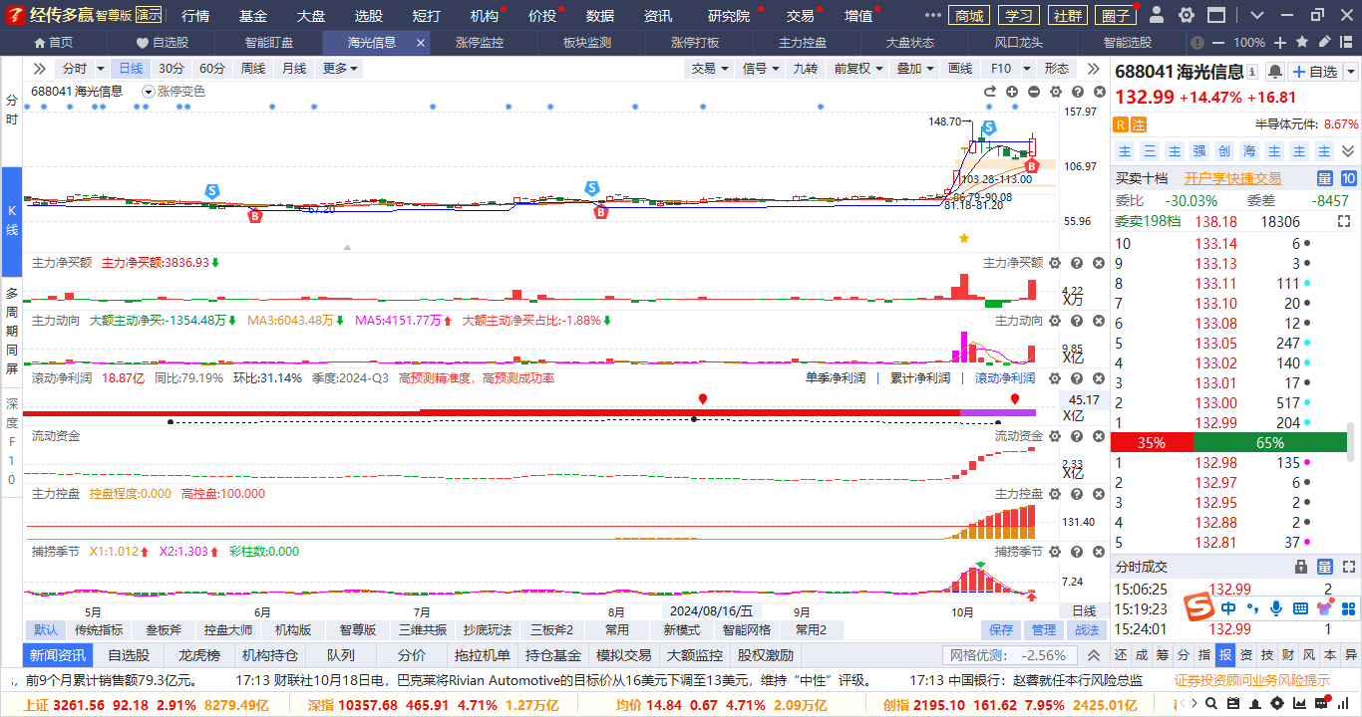
沪深300，控盘增加
控盘增加，资金流入，反复控盘，机构洗盘明显
周线金叉区域，关注新高，反包
经传多赢投研总监 :杨春虎丨执业编号:A1120619100003 风险提示:观点基于软件数据和理论模型分析，仅供参考，不构成买卖建议，股市有风险，投资需谨慎

Slide 16
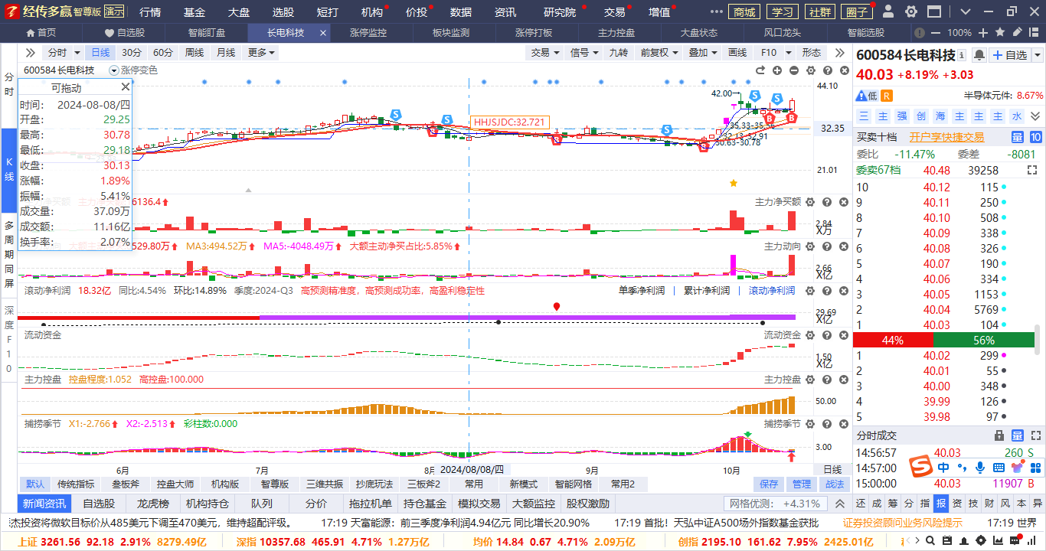
沪深300，控盘增加
控盘增加，资金流入，反复控盘，机构洗盘明显
周线金叉区域，关注新高，反包
经传多赢投研总监 :杨春虎丨执业编号:A1120619100003 风险提示:观点基于软件数据和理论模型分析，仅供参考，不构成买卖建议，股市有风险，投资需谨慎

Slide 17
PART 04
科技强，则国强

Slide 18
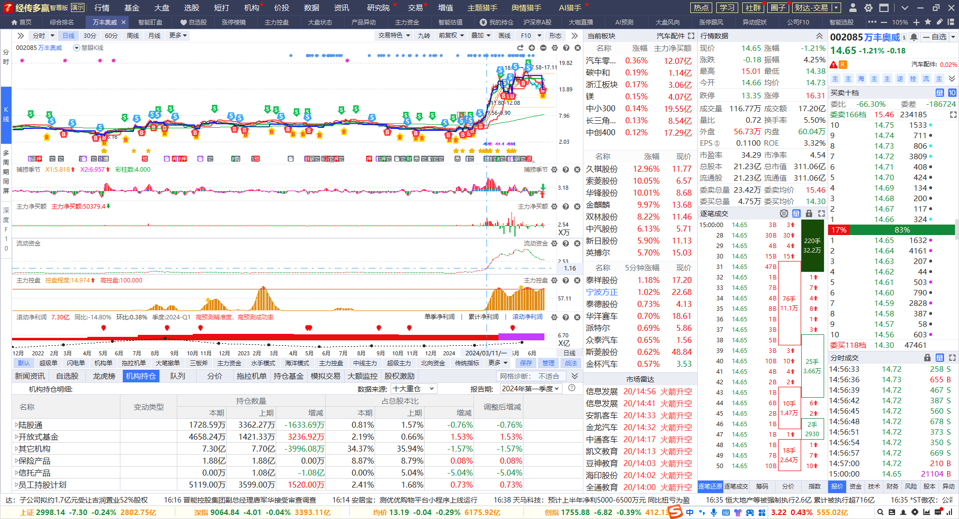
龙头是怎么来的
板块：有政策，持续发酵，产业扶持
个股：有业绩，有机构，有控盘，有游资
经传多赢投研总监 :杨春虎丨执业编号:A1120619100003 风险提示:观点基于软件数据和理论模型分析，仅供参考，不构成买卖建议，股市有风险，投资需谨慎

Slide 19
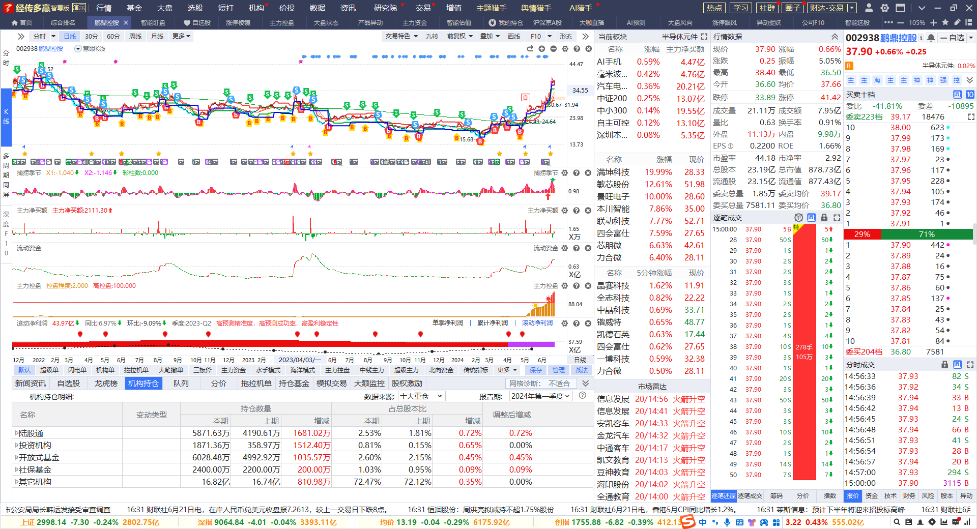
龙头是怎么来的
板块：有政策，持续发酵，产业扶持
个股：有业绩，有机构，有控盘，有游资
经传多赢投研总监 :杨春虎丨执业编号:A1120619100003 风险提示:观点基于软件数据和理论模型分析，仅供参考，不构成买卖建议，股市有风险，投资需谨慎

Slide 20
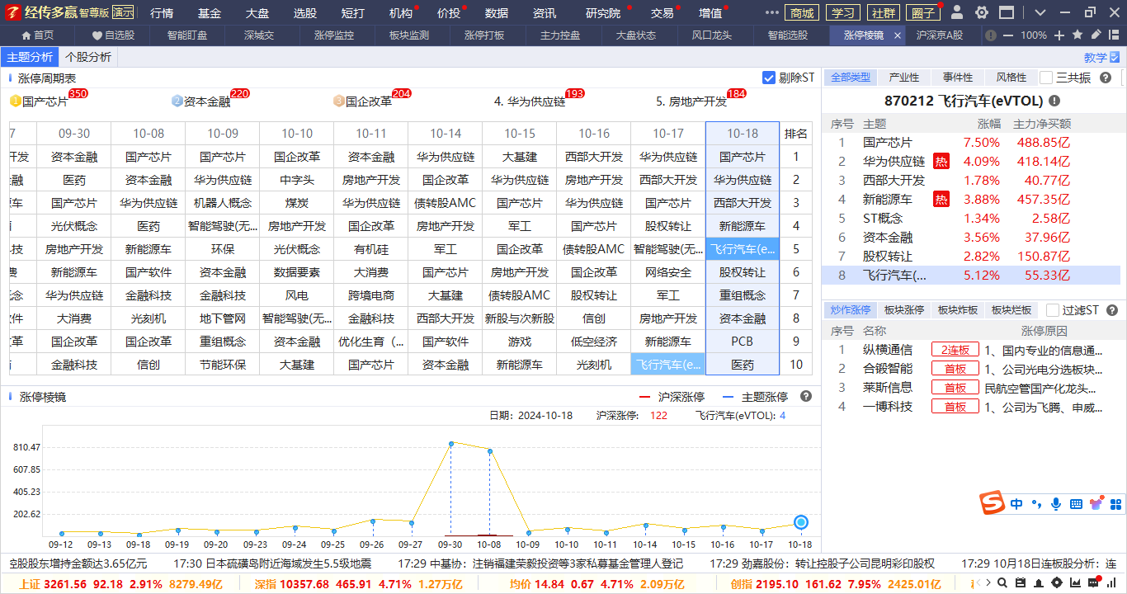
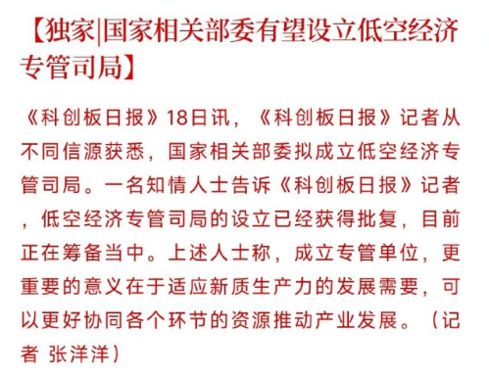
主题挖掘，核心主题
金融-科技-金融科技-飞行汽车
国企改革，稀缺材料，稀缺资源，主题轮动，跟对风口
经传多赢投研总监 :杨春虎丨执业编号:A1120619100003 风险提示:观点基于软件数据和理论模型分析，仅供参考，不构成买卖建议，股市有风险，投资需谨慎

Slide 21
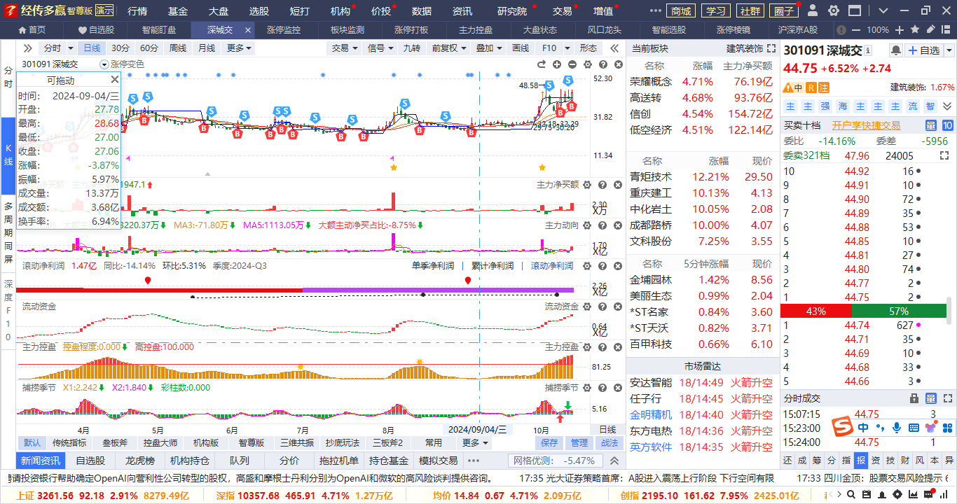
选择大于努力
业绩打底，机构抱团，周线金叉区域
控盘增加，红肥绿瘦，等待下个启动机会
经传多赢投研总监 :杨春虎丨执业编号:A1120619100003 风险提示:观点基于软件数据和理论模型分析，仅供参考，不构成买卖建议，股市有风险，投资需谨慎

Slide 22
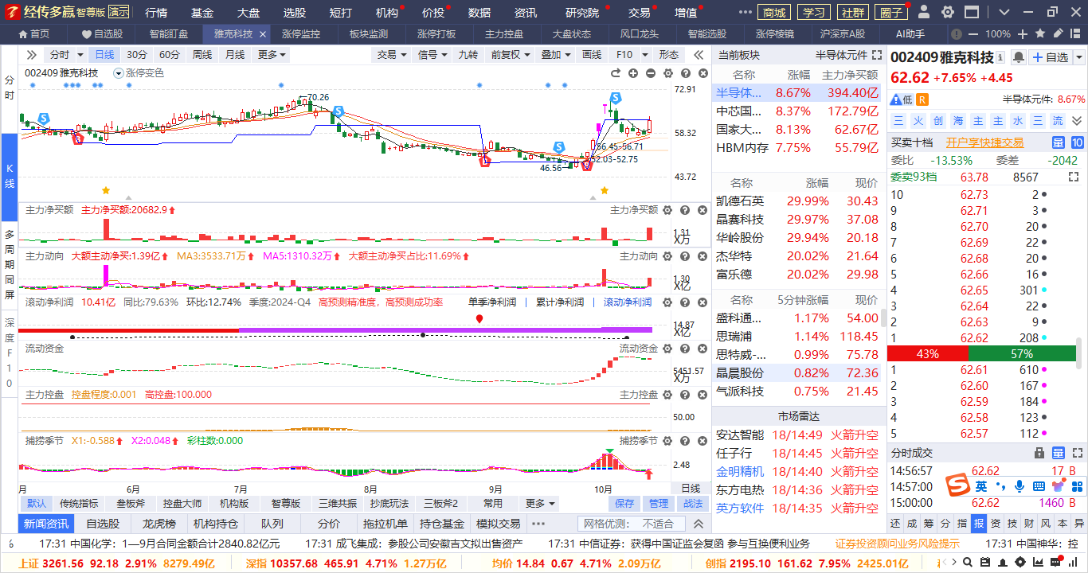
选择大于努力
业绩打底，主力控盘，周线金叉区域
机构抱团，红肥绿瘦，等待下个启动机会
经传多赢投研总监 :杨春虎丨执业编号:A1120619100003 风险提示:观点基于软件数据和理论模型分析，仅供参考，不构成买卖建议，股市有风险，投资需谨慎

Slide 23
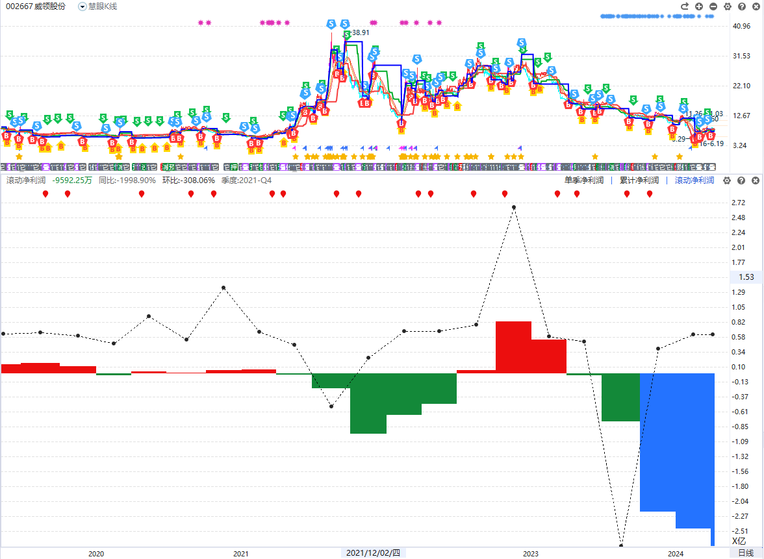
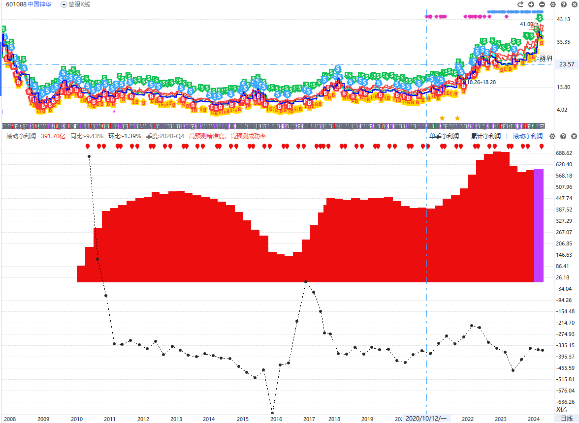
重风控，重配置，跟策略
业绩不稳定，适合短线博弈（少部分仓位），业绩稳定，适合投资（大部分仓位）
风格切换代表的是大资金的切换，热点切换是短线资金的切换
大资金大市值适合稳健，短线热点小市值适合波段
经传多赢投研总监 :杨春虎丨执业编号:A1120619100003 风险提示:观点基于软件数据和理论模型分析，仅供参考，不构成买卖建议，股市有风险，投资需谨慎

